Slide 1
中国RPA+AI开发者大赛
CHINA RPA+AI DEVELOPER CHALLENGE
亚马逊TOP100商品数据抓取

Slide 2
目 录
CONTENTS
作品简介
项目架构与方案介绍
未来展望
方案价值与收益

Slide 3
作品简介

Slide 4
作品信息
队伍名称
穗创粤新
队伍口号
应用主要项目
机遇中齐头并进，困难中勇往直前
队伍成员
应用场景
针对亚马逊电商平台排行榜的相关产品进行的信息抓取
丘禧霖、曾祥俊、黄惠雾
参赛作品
电商行业
TOP100商品数据抓取

Slide 5
需求分析
1、亚马逊作为全球最大的跨境电商销售平台，集合了全世界最优秀的卖家和产品资源。分析畅销产品，能给卖家精准分析产品定位、市场需求提供精准的产品运营指导。其中，同类最佳销量产品的用户评论和差评，更是可以分析出消费者的精准需求，是改善产品和服务的具体方向。
2、相对于国内电商平台，亚马逊为保护客户隐私，能提供的可分析数据非常少，卖家必须从有限的公开数据分析出最有利于自身运营的销售策略。
3、由于产品SKU多、评论多，数据提取的动作重复性高、规则明确，人工操作十分枯燥，且容易出错。机器人全天24小时执行，并及时更新最新的排名变化，能够完美契合该业务数据的完整性、及时性要求。

Slide 6
项目架构与方案介绍

Slide 7
项目架构与方案介绍
1
2
首先由三个主键组成：准备、信息抓取与保存
在准备阶段，创建放置文件夹，以及excel文件，并打开网站，让使用者要抓取的商品种类。
。
3
4
在抓取阶段，我们对商品的排名、名称、网址、商品的编码、评论数以及价格等进行抓取。
在保存阶段，我们对写入excel信息文件进行整理，并附上相应的信息与时间，方便以后的应用。

Slide 8
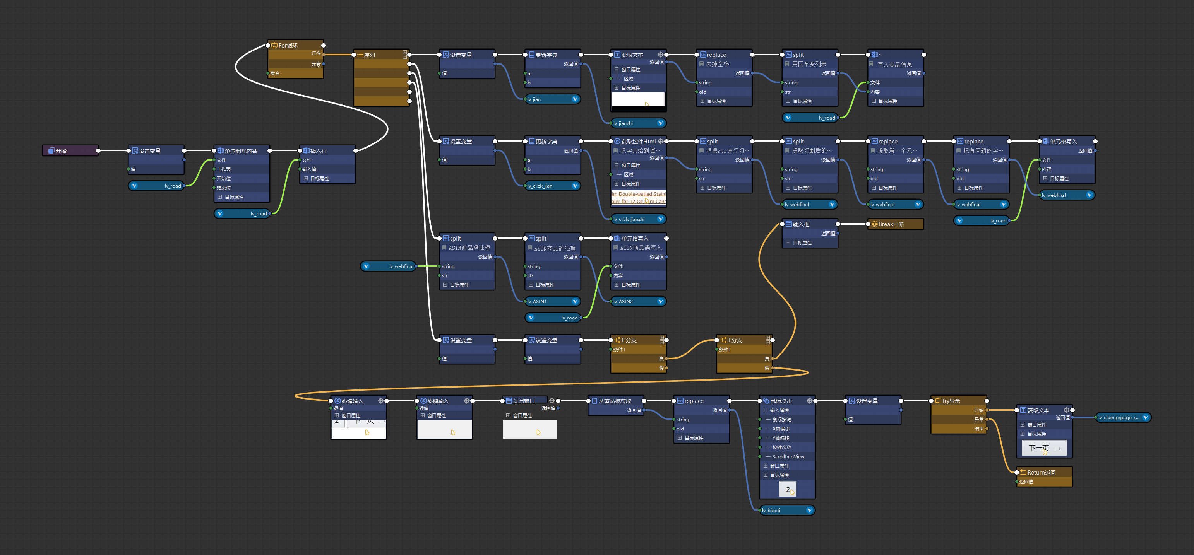
抓取阶段流程图

Slide 9
方案价值与收益

Slide 10
方案价值与收益
商家用户可以通过top的抓取，快速的收集到市场上与自己相类似的产品信息，从而更好的做出应对方案。
个人用户可以快速的找到自己想要的商品的同时，还可以对商品的价格、质量、性价比等信息进行对比，更好的找到自己所心仪的商品。

Slide 11
未来展望

Slide 12
未来展望
在抓取最佳销量排行的信息基础上，结合NLP分析产品定位和营销策略，对产品上架、广告投放、地域市场产品推广提供自动化的投产建议。

Slide 13
谢谢观看

